Slide 1


11 - 6
قياس المساحة
أ.أحـمـد الأحـمـدي @ahmad9963

Slide 2
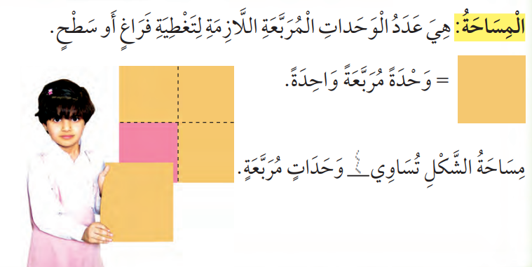
فكرة الدرس
أستعمل نماذج مربعة الشكل لإيجاد المساحة .
المفردات
المساحة
أ.أحـمـد الأحـمـدي @ahmad9963

Slide 3


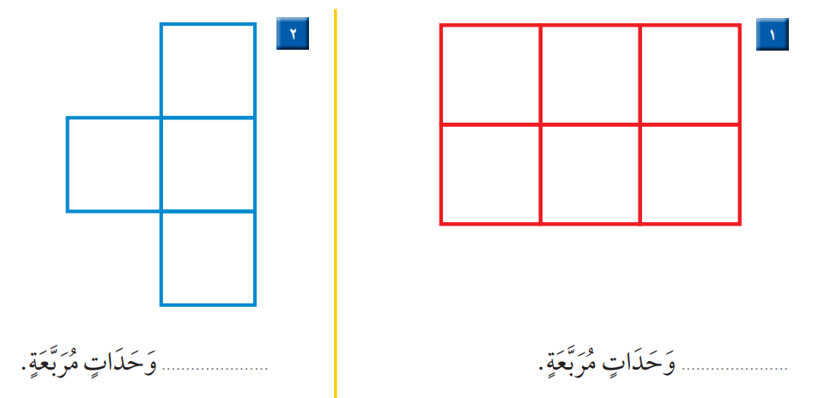

Slide 4


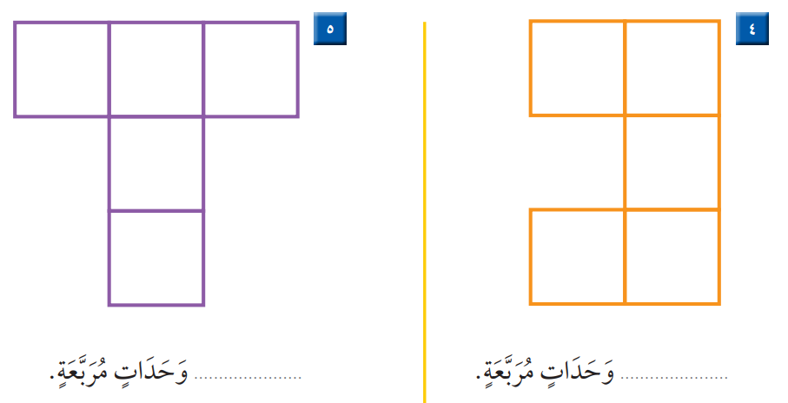

Slide 5
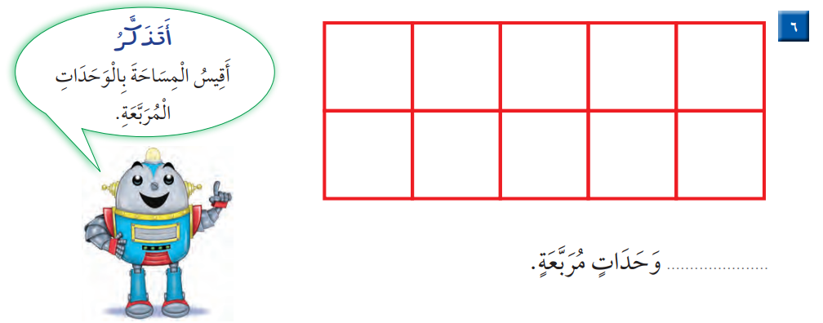
أ.أحـمـد الأحـمـدي @ahmad9963

Slide 6

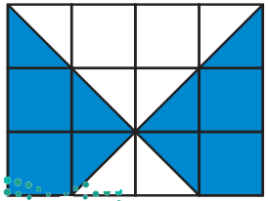
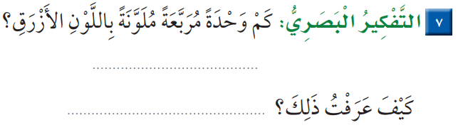
أ.أحـمـد الأحـمـدي @ahmad9963

